Slide 1
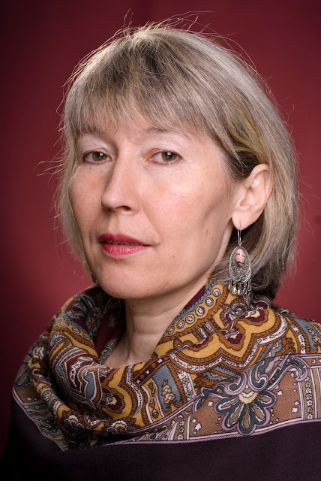
Лаврина (Правда) Вера Леонидовна Прозаик, поэтесса, детская писательница, ученый, краевед. Член Союза писателей России с 2009 года.

Slide 2
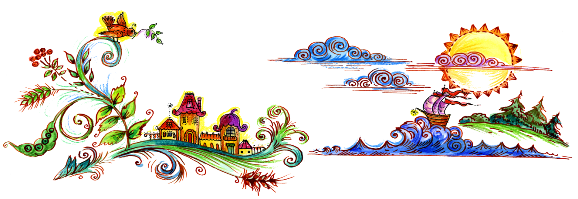
Об авторе
Для своих маленьких читателей я напишу про себя совсем коротко и просто. Как сказал герой одной моей сказки: я появлялась, появлялась и появилась. У папы с мамой и у моей старшей сестрёнки Наташи. Потом у нас ещё родился братик Володя. Мир, в котором я появилась, мне понравился. Керосиновая лампа под стеклянным колпаком впускала в комнату загадочные колеблющиеся тени. Известковая стенка была расписана волшебными письменами-трещинками. «Уж я когда-нибудь разгадаю эту тайнопись», – думала я, покачиваясь в колыбели. Летом в огороде росли огромные подсолнухи. Они с интересом рассматривали меня, склонив вниз чёрные головы с золотыми нимбами. А если мама с папой приводили меня в лес – чудесам не было конца. Ах, если бы я сейчас понимала шелест берёз так, как я его понимала тогда, сколько интересного могла бы вам рассказать! Из их шелеста запомнила только вот что: «Никогда, никогда не переставай быть ребёнком…»
А всё остальное про меня пусть читают взрослые.
Вера Лаврина

Slide 3
Почитай книги
Весёлая сказка в стихах. Заспорили как-то сыр, сметана, масло и творог, кто из них нужнее и вкуснее. И только молоко не хвасталось. А почему? Об этом маленькие читатели узнают, прочитав сказку.

Slide 4
В книге «Диковинки» ты встретишься с отважным Мартыном, который небо починил, с Яшенькой, который отправился на гору Елизар за печеными тучками для Даши, узнаешь, как получили имена все пять пальчиков, как искали справедливости Гвоздь и Обмылок и познакомишься с другими необыкновенными сказочными персонажами. Рисунки к сказкам создала художница Надежда Федотова

Slide 5
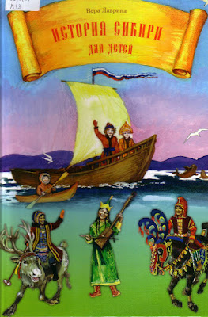
Богато иллюстрированная с современной модульной системой верстки, книга «История Сибири для детей» рассказывает о прошлом Сибири от Уральских гор до Тихого океана и охватывает период от древнейших времен до наших дней. В доступной, увлекательной форме знакомит детей и взрослых с интереснейшей историей Сибири. В книгу включены художественные рассказы, героями которых являются дети. С ними маленькие читатели совершат путешествие в прошлое. Завершается книга рассказом о нерукотворных и рукотворных чудесах Сибири. Какие же семь замечательных творений рук человеческих и семь необыкновенных природных красот есть в Сибир и узнаете, прочитав эту книгу. Иллюстрации создала замечательная кемеровская художница Ольга Помыткина.

